Slide 1
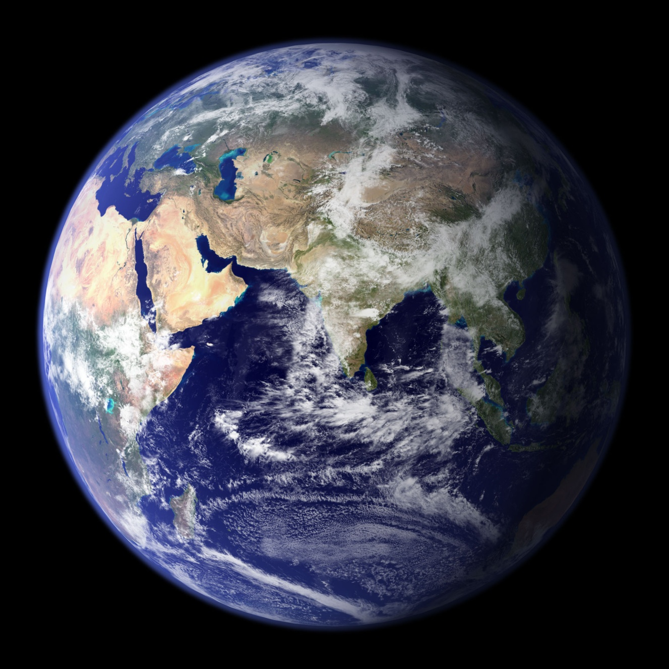
Planeta Země

Slide 2
Planeta Země
Země nejspíše vznikla před 4,6 miliardami let
Tvar Země – Geoid
Země je třetí planeta sluneční soustavy
( od slunce vzdálená asi 150 milionů km
čtvrtá nejmenší planeta
( poloměr Země je 6378 km )
hmotnost: 5,9736×10²⁴ kg
jediné planetární těleso, na němž je dle současných vědeckých poznatků potvrzen život

Slide 3
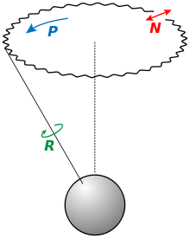
Pohyby Země
pohyb kolem své osy = 24 hodin (sluneční den)
Hvězdný den = 23 hodin 56 minut 4 vteřiny
oběh Země kolem Slunce = 1 rok (365 a 1/4 dne)
= každý 4.rok přestupný
Se sluneční soustavou – galaxií
Precese a nutace (výkyvy osy)

Slide 4
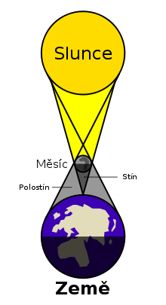
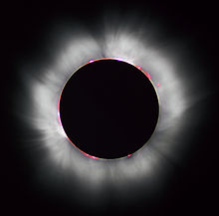
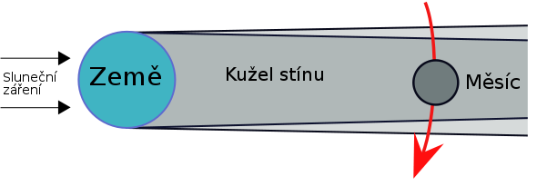
Zatmění slunce / měsíce
Zatmění Slunce je astronomický
jev, který nastane, když Měsíc
vstoupí mezi Zemi a Slunce,
takže jej částečně nebo zcela zakryje.
Zatmění Měsíce je astronomický jev, kdy Měsíc je zastíněn planetou Zemí. Nastává při úplňku,
pokud se Slunce, Země a
Měsíc ocitnou v jedné
přímce.

Slide 5
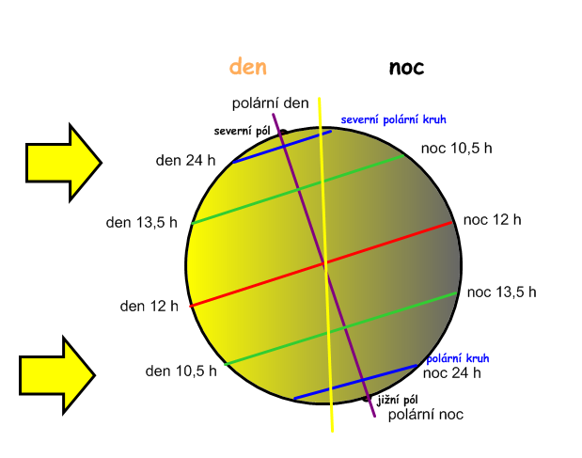
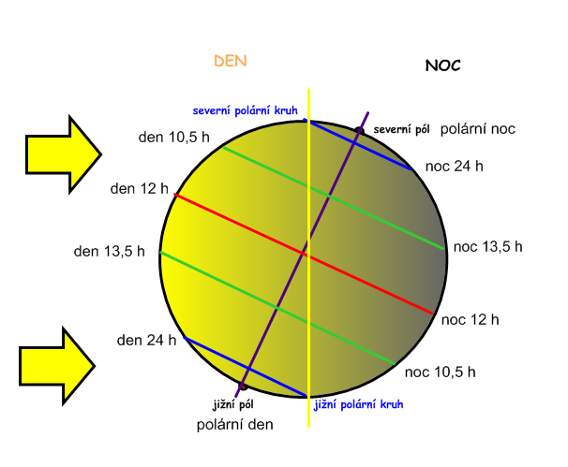
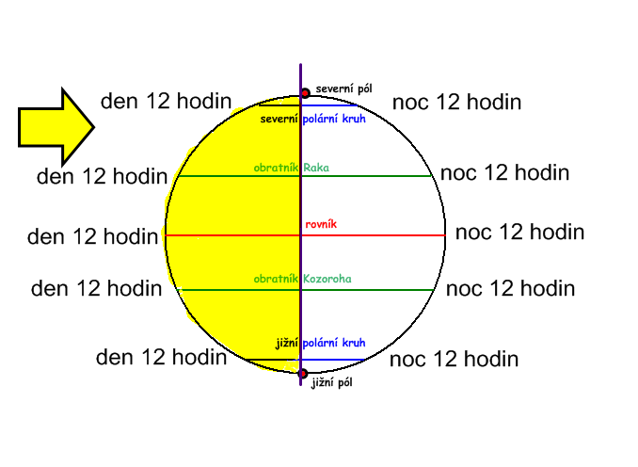
Střídaní den /noc
Rotace Země způsobuje
střídání dne a noci
Letní
slunovrat
Jarní a
Podzimní
rovnodennost
Zimní slunovrat

Slide 6
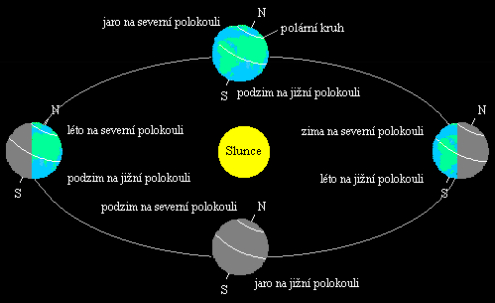
Střídaní ročního období

Slide 7
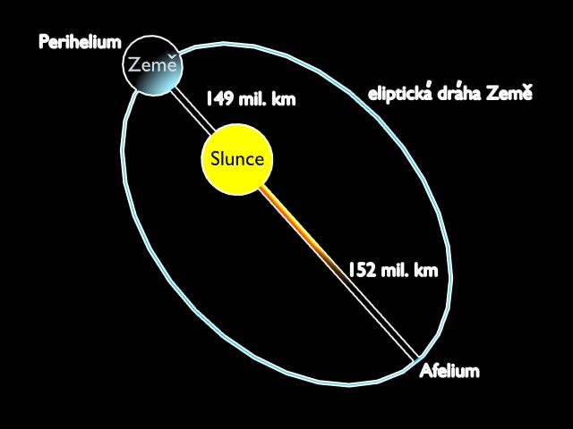
Přísluní / odsluní

Slide 8
Barycentrum
Země a Měsíc obíhají okolo jejich barycentra (těžiště).
leží asi 4 700 km od zemského středu
z pohledu ze zemského severního pólu:
Země a Měsíc rotují proti směru hodinových ručiček okolo jejich os.
Měsíc obíhá Zemi proti směru hodinových ručiček.
Země obíhá Slunce proti směru hodinových ručiček.

